Slide 1


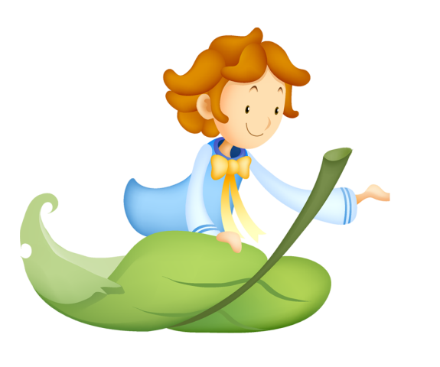


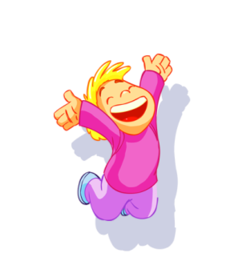
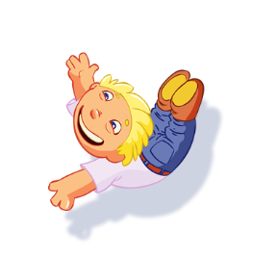


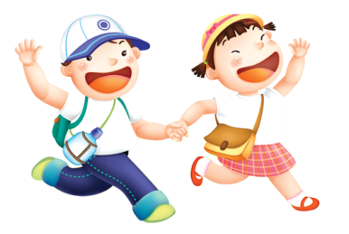
Chào mừng các con đến với giờ học
Âm nhạc
CHỦ ĐỀ 6
GIA ĐÌNH YÊU THƯƠNG

Slide 2




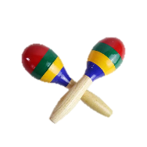
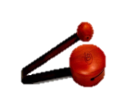
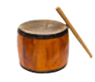
KHỞI ĐỘNG
Hoà tấu nhạc cụ
3
4

Slide 3

Âm nhạc
Tiết 26
Luyện tập và biểu diễn bài hát
Mẹ ơi có biết

Slide 4
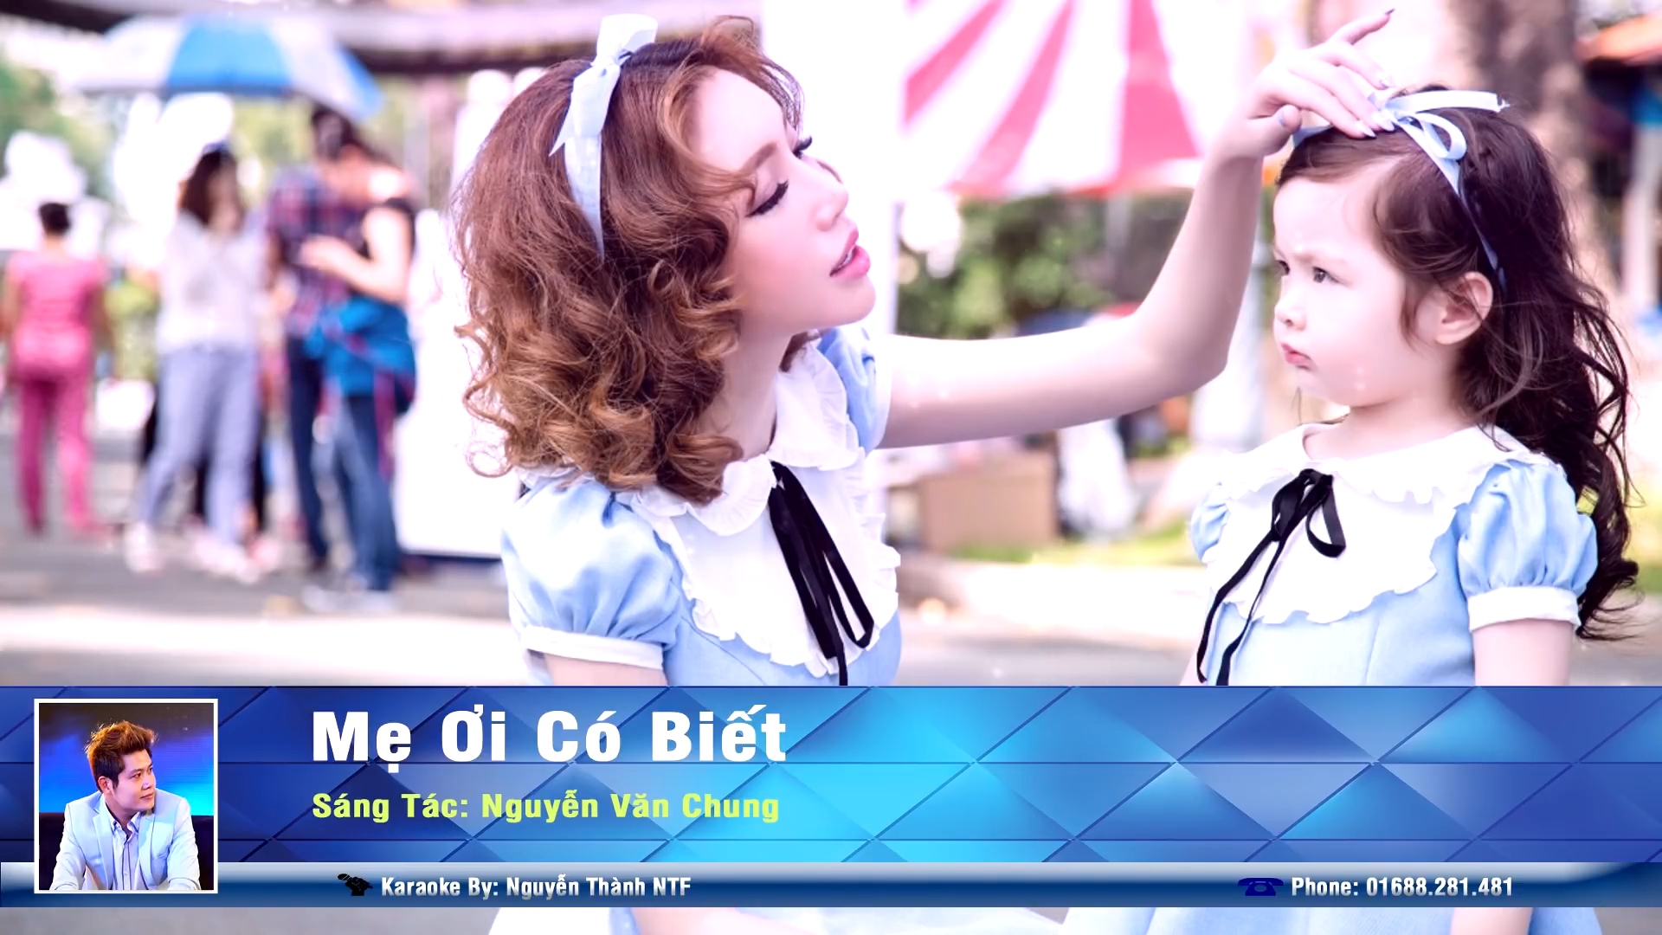

Slide 5

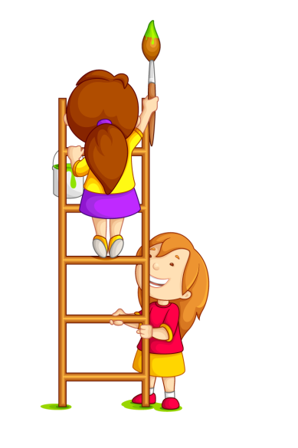
THỰC HÀNH – LUYỆN TẬP
Hát nối tiếp – hoà giọng
Tổ 1
Mẹ ơi có biết, con yêu mẹ nhiều
Cứ muốn ôm mẹ và cười thật tươi.
Mẹ ơi con biết, mẹ yêu con lắm!
Mỗi khi con buồn có mẹ kề bên.
Mái tóc mẹ thơm, ánh mắt mẹ hiền
Thích nhất mẹ hát, con sẽ ngủ yên.
Đến lúc con lớn, hứa sẽ chăm ngoan
Cố gắng học hành để mẹ được vui.
Tổ 2
Tổ 3
Cả lớp

Slide 6
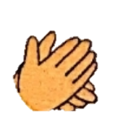
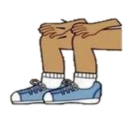


Hát kết hợp vận động cơ thể
Mẹ ơi có biết/ con thương mẹ nhiều/ Cứ muốn ôm mẹ/ và cười thật tươi/
Mẹ ơi con biết/ mẹ yêu con lắm/ Mỗi khi con buồn/ có mẹ kề bên/
Mái tóc mẹ thơm/ ánh mắt mẹ hiền/ Thích nhất mẹ hát/ con sẽ ngủ yên/
Đến lúc con lớn/ hứa sẽ chăm ngoan/ Cố gắng học hành để mẹ được vui/

Slide 7

Hát kết hợp gõ đệm theo tiết tấu
Mẹ ơi có biết/ con thương mẹ nhiều/ Cứ muốn ôm mẹ/ và cười thật tươi/
Mẹ ơi con biết/ mẹ yêu con lắm/ Mỗi khi con buồn/ có mẹ kề bên/
Mái tóc mẹ thơm/ ánh mắt mẹ hiền/ Thích nhất mẹ hát/ con sẽ ngủ yên/
Đến lúc con lớn/ hứa sẽ chăm ngoan/ Cố gắng học hành để mẹ được vui/

Slide 8
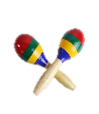
Hát kết hợp nhạc cụ gõ đệm
Mẹ ơi có biết/ con thương mẹ nhiều/ Cứ muốn ôm mẹ/ và cười thật tươi/
Mẹ ơi con biết/ mẹ yêu con lắm/ Mỗi khi con buồn/ có mẹ kề bên/
Mái tóc mẹ thơm/ ánh mắt mẹ hiền/ Thích nhất mẹ hát/ con sẽ ngủ yên/
Đến lúc con lớn/ hứa sẽ chăm ngoan/ Cố gắng học hành để mẹ được vui/

Slide 9
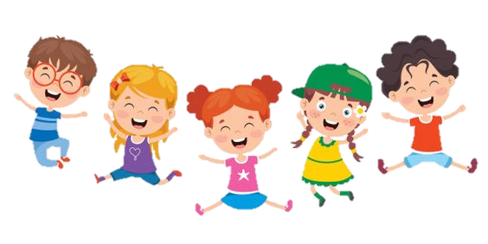
Hát kết hợp vận động phụ hoạ

Slide 10

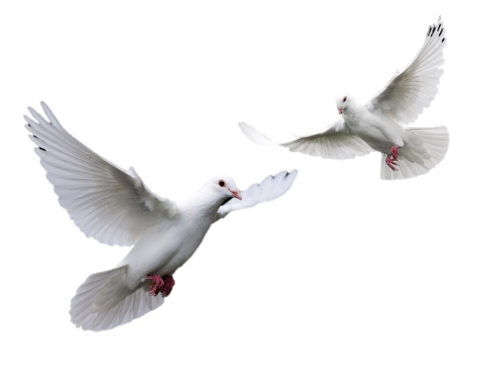

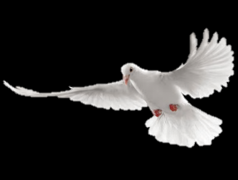
BIỂU DIỄN
GIANG NGUYỄN MUSIC

Slide 11
Củng cố - dặn dò

